Slide 1
Los melanomas
Alfonso Berrocal Jaime
Servicio Oncología Medica
Consorcio Hospital General Universitario Valencia

Slide 2
Una enfermedad conocida desde la antigüedad
Conocido desde la época e la medicina hipocrática como el cáncer negro
μελας "negro" + ομα "tumor“
Ya entonces se considero una enfermedad mortal

Slide 3
¿Que es un melanoma?

Slide 4
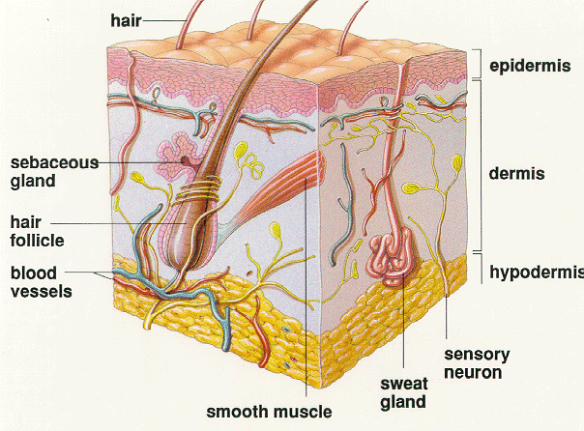
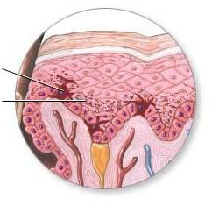
Estructura de la piel
Melanocito
Melanina

Slide 5
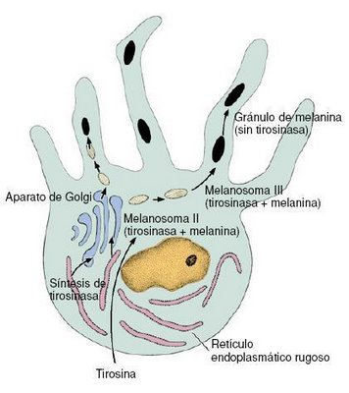
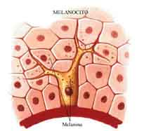
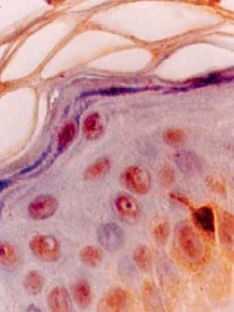
El melanocito

Slide 6
Características generales
Células derivadas de la cresta neural
Presentes en
  Piel
  Mucosas
  Meninges
  Coroides
95% casos cutáneos y 5% otras localizaciones
75% aparecen de “novo” y 25% sobre nevus

Slide 7
Epidemiologia del melanoma

Slide 8
Epidemiología
160.000 casos al año en el mundo
> 80% Australia Europa y EEUU
Incidencia en aumento: se duplica cada 10-20 años
Representa un 2.5% de los canceres y un 1-2% de las muertes por cáncer
Representa 4% canceres de piel y 79% muertes por esta causa
Riesgo de desarrollar un melanoma es del 1.88%
En España en 1997 era la 16^{ava} causa de muerte por cáncer en el hombre y la 19^{ava} en la mujer
Jemal A et al. 2007. CA Cancer J Clin. 2007; 57:43-66

Slide 9
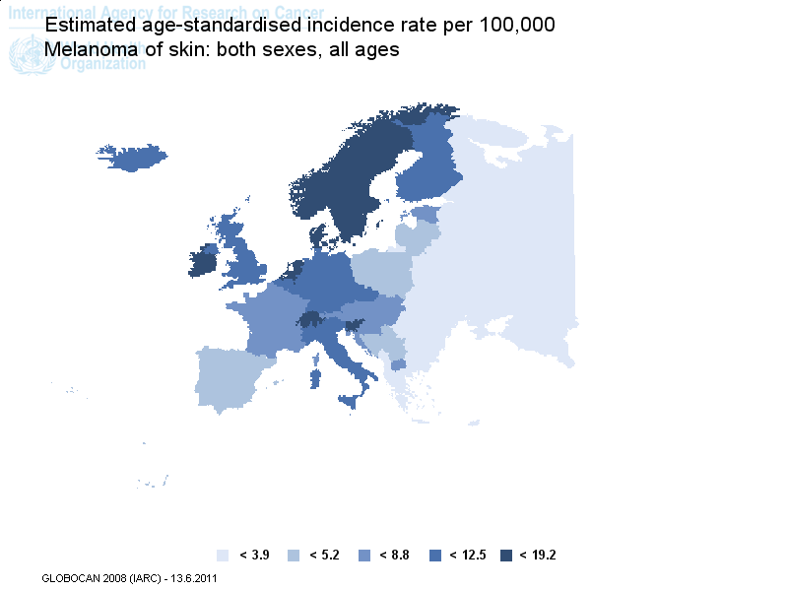
Incidencia de melanoma en Europa

Slide 10
Epidemiología del melanoma en España
Casos nuevos
Muertes 710
Mujeres
1747
55%
Hombres
1458
45%
Mujeres
326
55%
Hombres
383
45%
Globocan 2002 (2005)

Slide 11
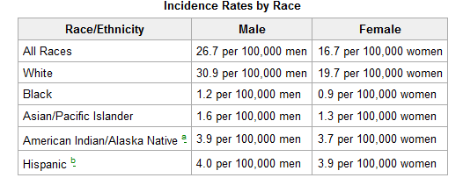
Efecto de la raza y sexo en la incidencia
NCI’s SEER Cancer Statistics Review

Slide 12
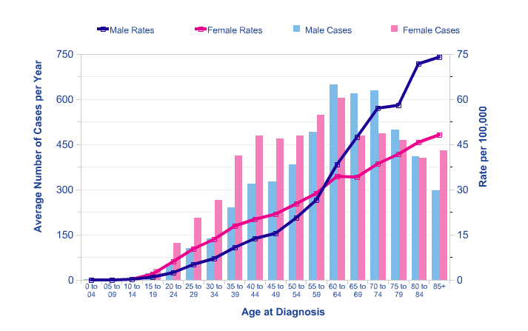
Incidencia de melanoma por Edad
Si bien la máxima incidencia es a partir de los 65 años un 30% de los casos ocurren en personas de menos de 50 años
Mediana d edad al diagnostico 44 años

Slide 13
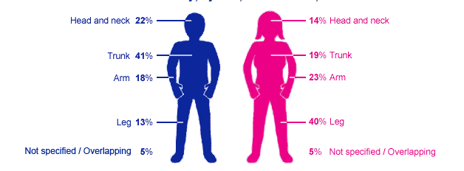
Incidencia por localización anatómica

Slide 14
Diagnostico del melanoma

Slide 15
Factores de riesgo de melanoma
Historia familiar de melanoma
  25-40% Mutaciones CDKN2A
  Mas raro Mutaciones de CDK4
Inmunodepresión
Fotosensibilidad
  Asociada a herencia
Exposición a radiación UV
Raza blanca

Slide 16
Diagnostico de los melanomas
Se basa el las características clínicas resumidas bajo el acrónimo ABCD
En casos avanzados pueden aparecer síntomas locales como prurito o hemorragia
Dermatoscopia
Microscopia confocal
Biopsia
Analítica con LDH y exploraciones radiológicas en estadios avanzados

Slide 17
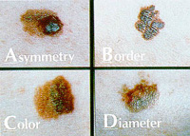
Diagnostico del melanoma

Slide 18
Fases de crecimiento
Fase de crecimiento radial
  Crecimiento radial
  Lento no asociado a metástasis
Fase de crecimiento vertical
  Crecimiento profundo en la dermis
  Potencial de invasión linfática y vascular
Desarrollo de Metástasis

Slide 19
Formas clínicas del melanoma
TIPO | % | EDAD MEDIA | FASE RADIAL | LOCALIZACIÓN
Extensión superficial | 70 | 44 | 1-7 años | Cualquier (torso en ♂ y piernas en ♀)
Nodular | 10-20 | 53 | Meses – 2 años | Cualquier
Léntigo MM | 5-15 | 65 | 5-10 años | Áreas expuestas (malar y pretemporal)
Acral | 5 | 65 | 1-3 años | Palmas, plantas, lecho ungueal y mucosas

Slide 20
Melanoma de extension superficial
50%-70% de los melanomas
Mas frecuente en torso y extremidades
4ª a 5ª década
Mezcla clínica de marrón, bronceado, rosado y blanquecino con bordes irregulares y crecimiento bifásico
Nidos irregulares en la epidermis
Infiltración linfocítica
Nidos agrandados y células aisladas en todas las capaz epidérmicas

Slide 21
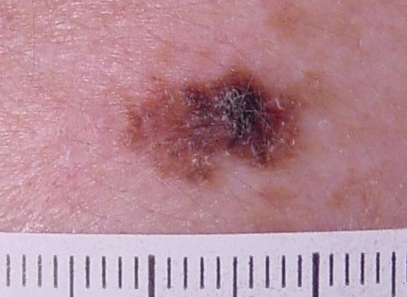
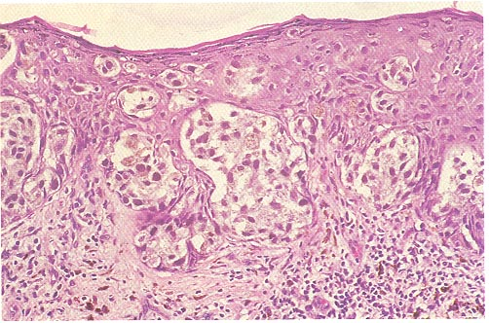
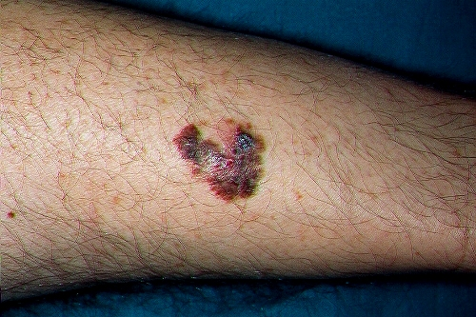
Melanoma de extension superficial

Slide 22
Lentigo maligno melanoma
20% en cabeza y cuello
Es el que presenta la mayor fase de crecimiento radial >15 años
Ancianos en areas expuestas al sol
Manchas marrones irregulares con areas negruzcas

Slide 23
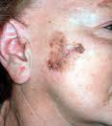
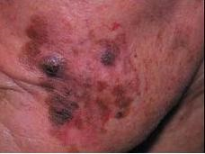
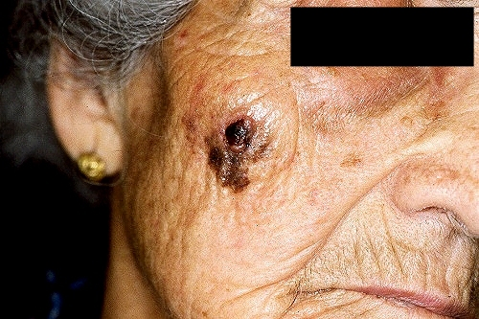
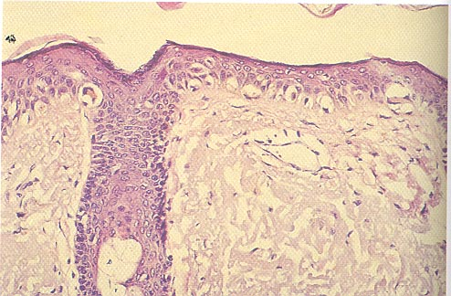
Lentigo maligno melanoma

Slide 24
Melanoma nodular
Se localiza en cualquier zona de la piel aunque por lo general se sitúa en la cabeza y el tronco.
Es más frecuente en los hombres que en las mujeres
Entre los 50 y 60 años.
El tumor crece rápidamente sin apreciarse una mancha.
Su aspecto es el de una lesión en forma de nódulo tumoral. El color es variable: negro, azulado, marrón, rojizo.
Sangra a menudo y está elevado sobre la piel

Slide 25
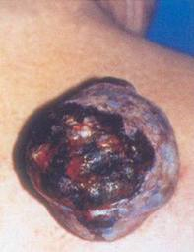
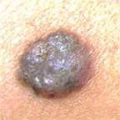
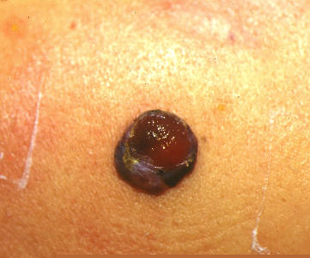
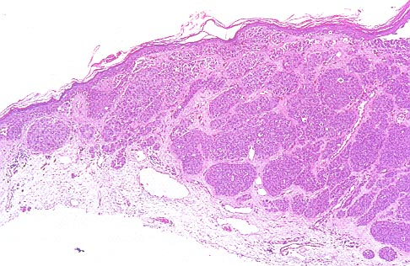
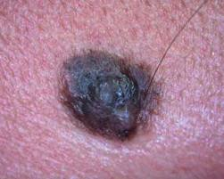
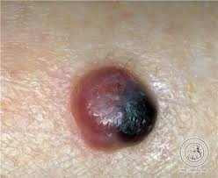
Melanoma nodular

Slide 26
Melanoma acral
Afecta a las plantas de los pies y, en menor grado, a las palmas de las manos, los dedos, los genitales y la boca
Constituye el 10 por ciento de los melanomas entre la población blanca y el 50 por ciento entre la negra u oriental
Puede aparecer a cualquier edad.
Sobre la mancha inicial aparece un tumor a los pocos meses y las lesiones son muy variables. Tiene los bordes más dispersos, pero los colores son parecidos a los del melanoma de extensión superficial

Slide 27
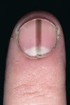
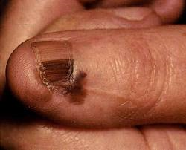
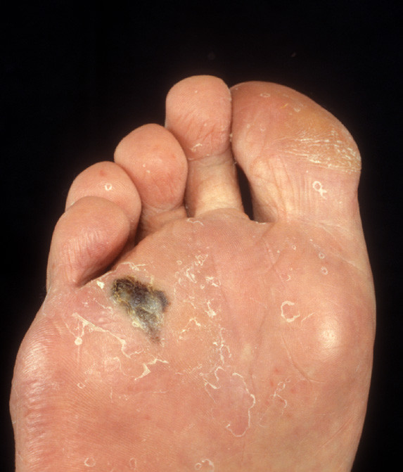
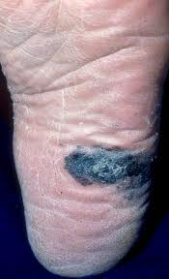
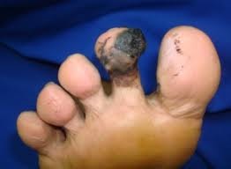
Melanoma acral

Slide 28
Melanoma de mucosas
Los melanomas en mucosas pueden localizarse a nivel de la mucosa genital, oral o conjuntival.
Suelen tener una fase de crecimiento radial o pagetoide semejante a la del melanoma de crecimiento superficial.
Infrecuentes en occidente pero son el tipo mas frecuente en población oriental.

Slide 29
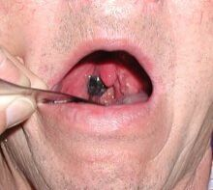
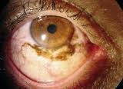
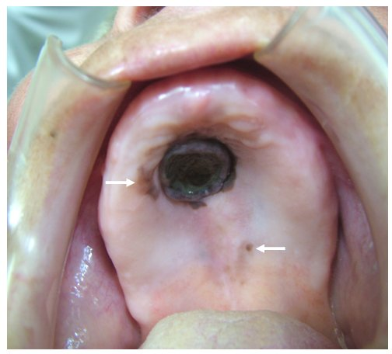
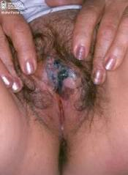
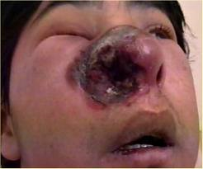
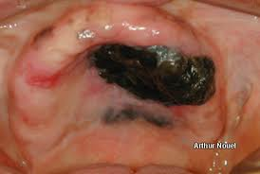
Melanoma de mucosas

Slide 30
Estadiaje del melanoma

Slide 31
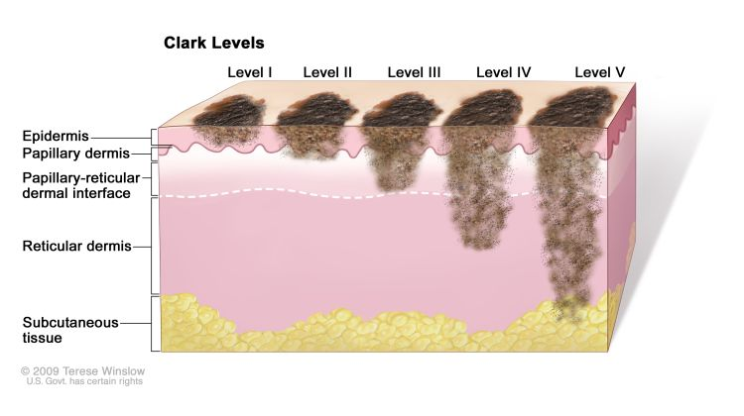
Niveles de Clark

Slide 32
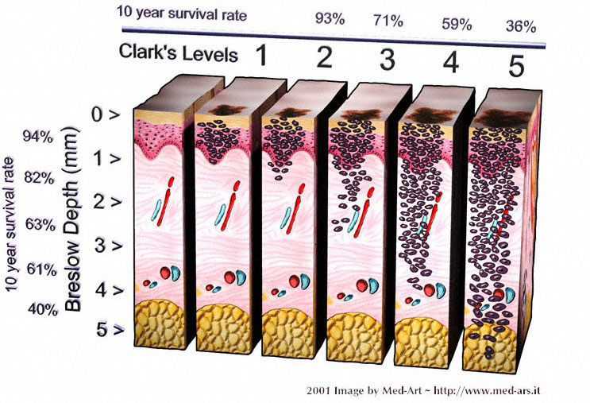
El índice de Breslow

Slide 33
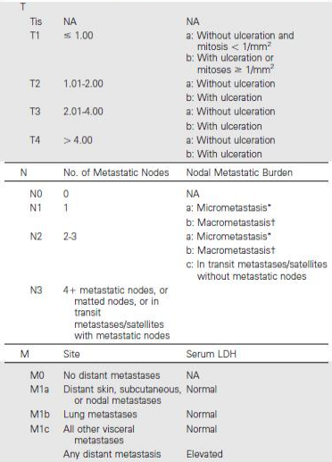
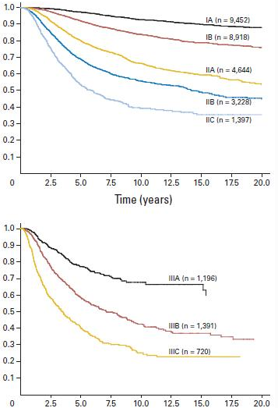
Clasificación TNM

Slide 34
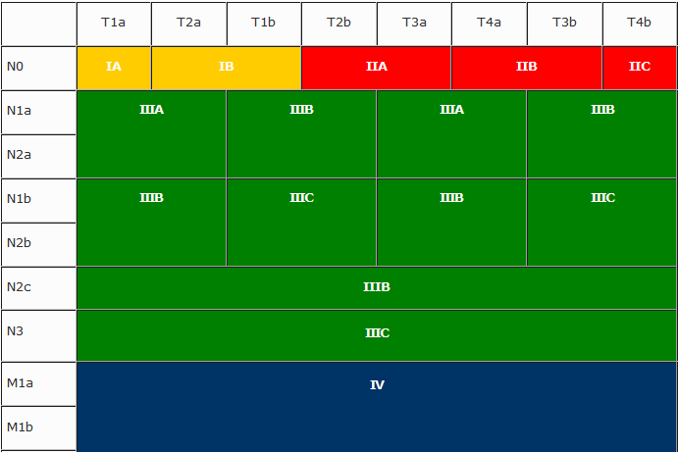
Estadios

Slide 35
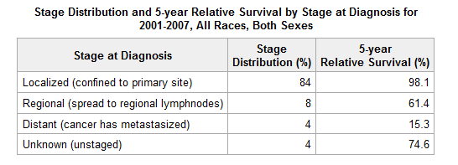
Distribución por estadios

Slide 36
Tratamiento del melanoma

Slide 37
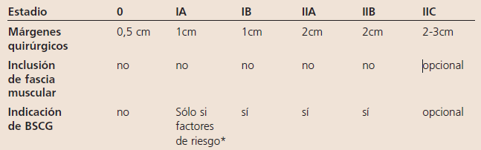
Tratamiento estadios iniciales
Tratamiento básico: Cirugía
Radioterapia en los lentigos no operables
Linfadenectomia si ganglio centinela positivo

Slide 38
Biopsia de ganglio centinela
La afectación ganglionar es importante de diagnosticar por su importancia pronostica
Criterios variables de indicación
  Melanomas de mas de 1 mm de espesor
  Estadios II y Ib y el Ia si hay regresión histológica en mas del 75%
Momento de realización durante la ampliación quirúrgica de los márgenes

Slide 39
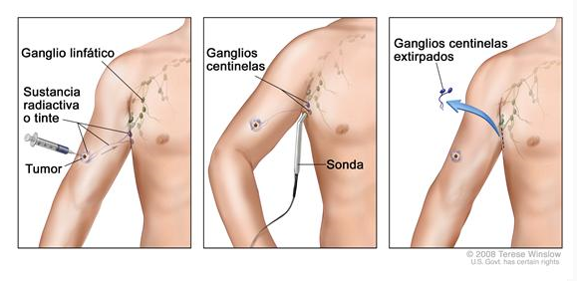
Biopsia de ganglio centinela

Slide 40
Tratamiento de estadios avanzados
Estadio III (En ocasiones IIb y c/IV)
  Cirugía del melanoma mas linfadenectomia
  Adyuvancia con Interferón alfa
  Radioterapia casos seleccionados
  Enfermedad N2c y N3
Estadio IV
  Radioterapia y cirugía paliativas
  Tratamiento sistémico
    Quimioterapia
    Inmunoterapia
    Terapias dirigidas
    Nuevos fármacos

Slide 41
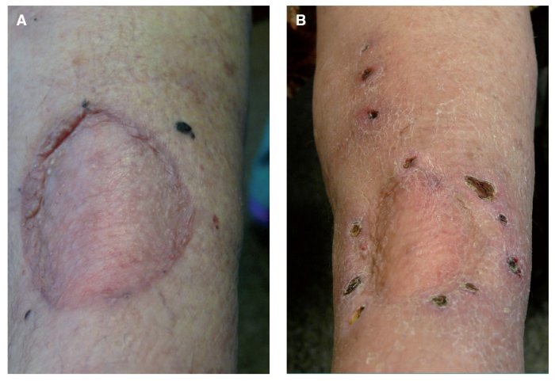
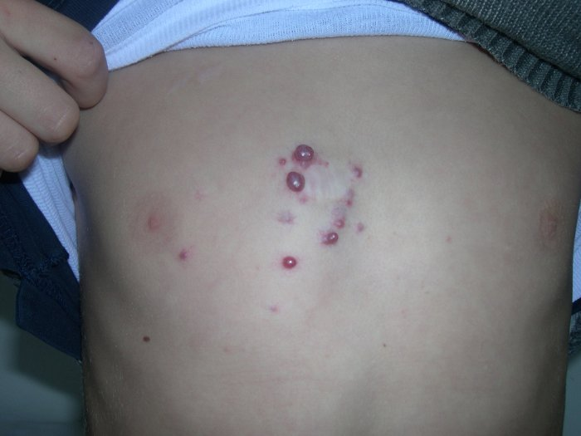
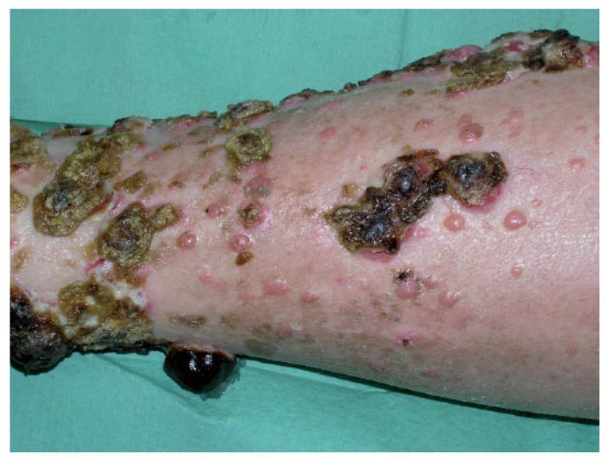
N2c y N3 Satelitosis y metástasis en transito

Slide 42
Perfusión aislada del miembro
Indicada en estadios N2c y N3 localizados en extremidades
Perfusión hipertérmica (40º) de
  Factor necrosis tumoral alfa
  Melfalan
Tasas de respuestas del 80%

Slide 43
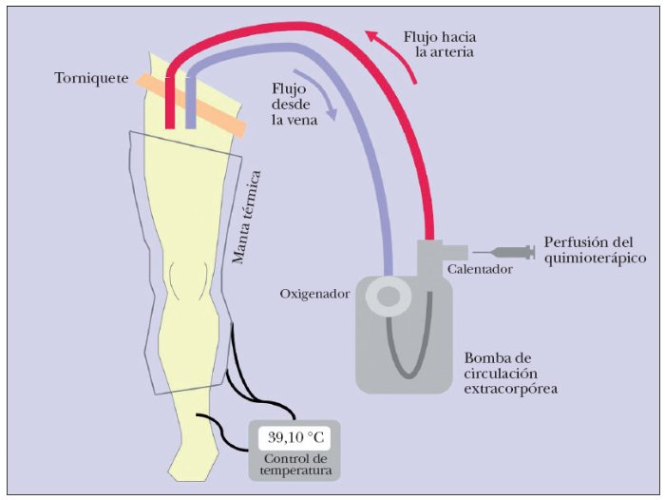
Perfusión aislada del miembro

Slide 44
Necesidades de tratamiento enfermedad avanzada (III/IV)
En melanoma avanzado (III)
  Recaídas en el 50 a 80%
  Tasa de supervivencia a los 5 años de 25-70%
En enfermedad metastásica (IV)
  No había tratamiento que haya mejorado la supervivencia hasta 2010
  Incluso con las terapias dirigidas y la nueva inmunoterapia el 60-70% de los pacientes falleceran

Slide 45
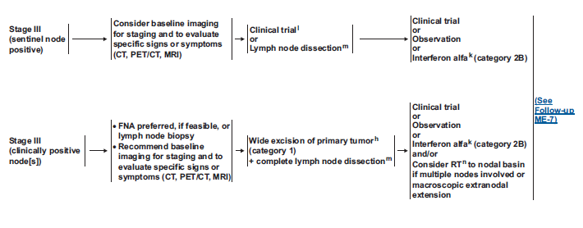
Paciente con estadio III

Slide 46
Cuestiones pendientes en adyuvancia
No modificaciones en tratamiento adyuvante en más de 10 años
  ¿Otras presentaciones de IFN podrían mejorar resultados?
  ¿Igual beneficio con enfermedad ganglionar microscópica que con macroscópica?
  ¿Es necesario tratamiento durante 52 semanas o misma eficacia únicamente con fase de inducción?
Nuevos tratamientos
  Ipilimumab
  Anticuerpos anti PD-1
  Inhibidores de B-RAF

Slide 47
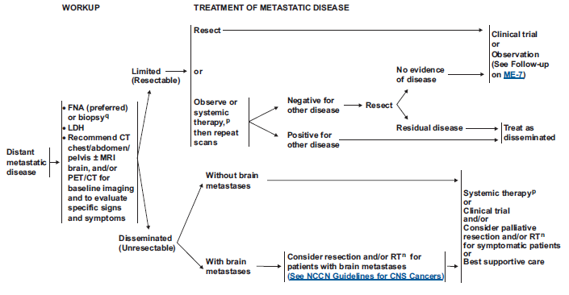
Manejo de la enfermedad metastatica

Slide 48
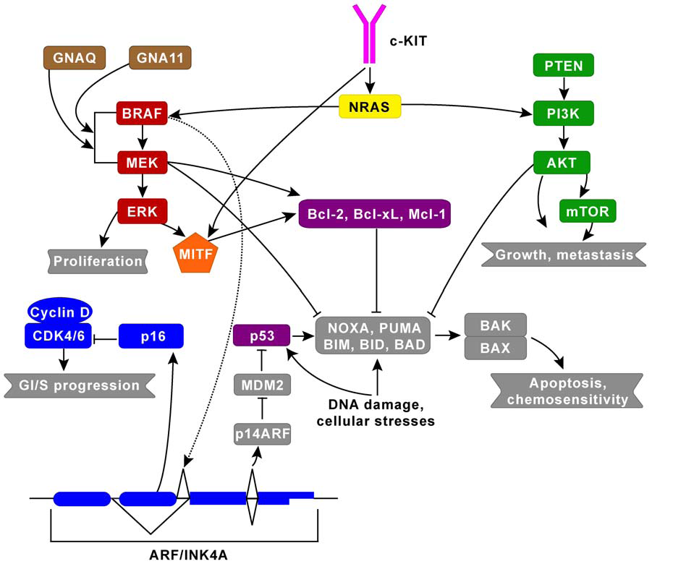
Modelo molecular melanoma

Slide 49
Determinación de BRAF
Se puede hacer de distintas maneras en el tejido de biopsia
Es la base actual de la selección de tratamiento
NINGUN paciente con melanoma estadio IV debería tratarse sin conocer su estado mutacional

Slide 50
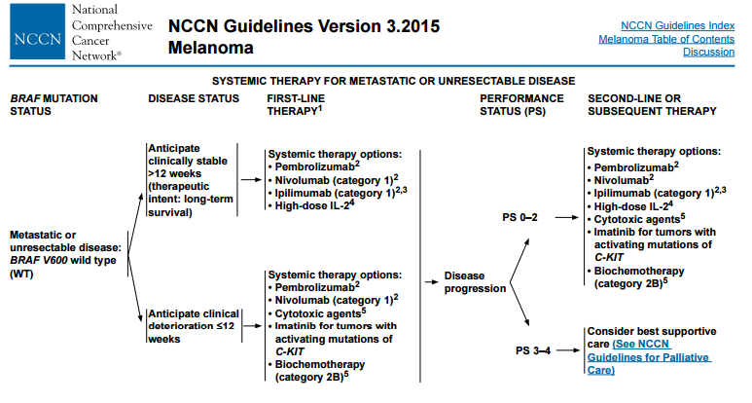
NCCN guidelines BRAF wildtype

Slide 51

Patrón de respuestas a Ipilimumab
8

Slide 52
Patrón de respuestas a Ipilimumab
8

Slide 53
Patrón de respuestas a Ipilimumab
8

Slide 54

La educación del paciente es critica para el manejo de la toxicidad
Diagnostico precoz y manejo adecuado son las claves para minimizar los efectos adversos severos o amenazantes para la vida
Es critico educar a los pacientes en
Comunicar de forma inmediata cualquier efecto adverso inmuno-relaccionado
  No autotratarse y consultar inmediatamente cualquier sintomatología con el medico

Slide 55
Cinética de la toxicidad
Weber, JCO, 2012
Notes:
Skin-related AEs can be expected after 2 to 3 weeks, GI and hepatic AEs after 6 to 7 weeks, and endocrinologic AEs only after an average of 9 weeks.

Slide 56

Duración de la toxicidad

Slide 57
Manejo de la toxicidad
Leve
Tratamiento sintomático
Corticoide oral 1 mg/kg
Omitir siguiente dosis de Ipilimumab
Leve persistente ó moderado
Corticoide intravenoso dosis altas 2 mg/kg con reducción en un mes si mejoría
Inmunosupresor si no respuesta en 7 días
Finalizar Ipilimumab
Deterioro clínico
Síntomas graves
Moderada persistente

Slide 58

NCCN guidelines BRAF mutados

